Slide 1
2021.07.19(晚上加班)&2021.07.20
工作日報
記錄人：葉柏漢
記錄日期：2021.07.20
工作時間：
19:00~21:00、08:30~17:30

Slide 2

本日工作事項
Day work
7/19加班工作內容
將腐蝕與風速加級完成
7/20工作內容

Slide 3
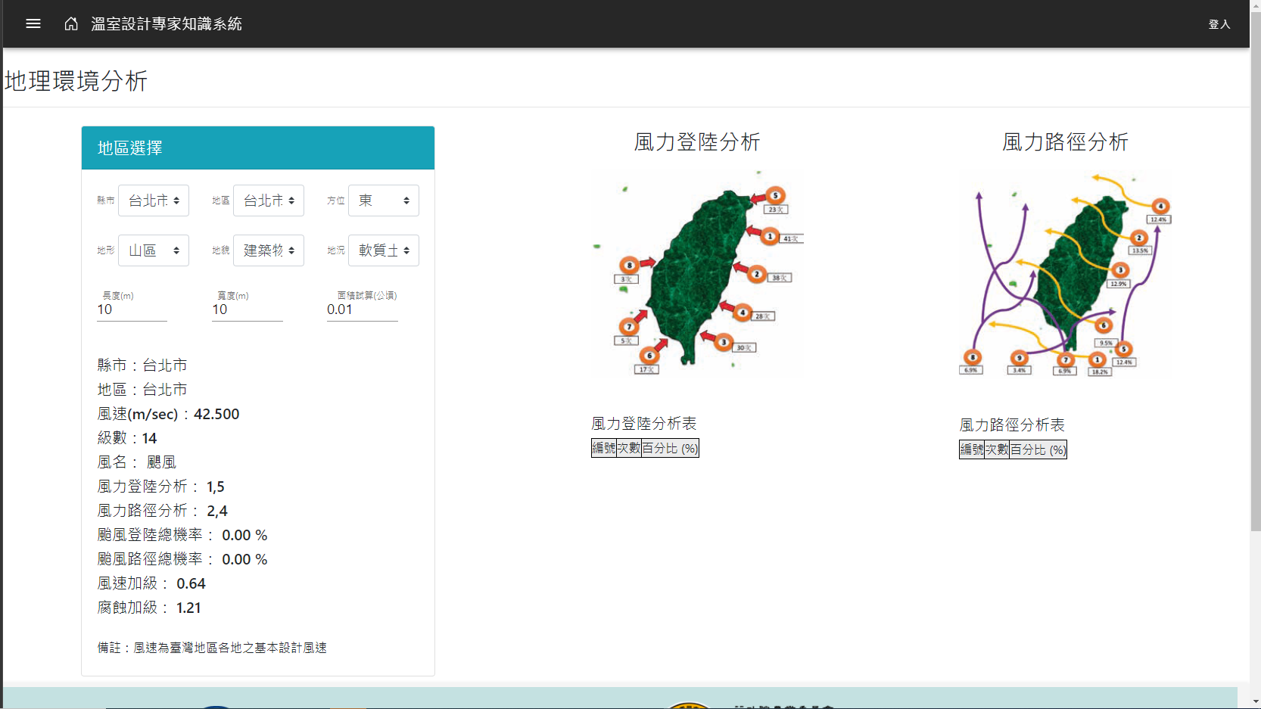
腐蝕與風速加級
Project planning
根據選項會跑出不同的
風速加級與腐蝕加級

Slide 4
明日預期規劃
Project planning

Slide 5
謝謝觀看

